Slide 1


Desarrollo Embrionario del Sistema Nervioso
Dr. Santiago Almeida Campos
Dra. Guiselle Russinyol Fonte
Dra. María Elena Blanco Pereira

Slide 2
Sumario
Morfogénesis del Sistema Nervioso
Histogénesis de la Médula Espinal
Modificaciones de la posición de la Médula Espinal
Cresta Neural
Desarrollo de las Vesículas Cerebrales
Consideraciones generales sobre el desarrollo del Encéfalo
Consecuencias de la hipoxia en el feto Sufrimiento Fetal
Causas que condicionan el Sufrimiento Fetal
Malformaciones Congénitas
Terminar

Slide 3
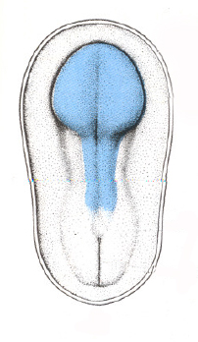
Morfogénesis del Sistema Nervioso
El Sistema Nervioso Central aparece al comienzo de la tercera semana del desarrollo como una placa alargada y en forma de zapatilla de ectodermo engrosado, la placa neural (1). Esta placa está ubicada en la región dorsal media por delante de la fosita primitiva
1

Slide 4
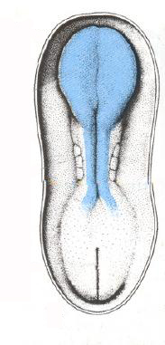
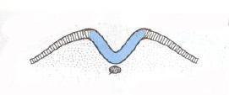
Poco después los bordes de esta placa de elevan y forman los pliegues neurales (1) que delimitan el surco neural. En la imagen se pueden apreciar en una vista dorsal del embrión y en un corte transversal de este.
1
2

Slide 5
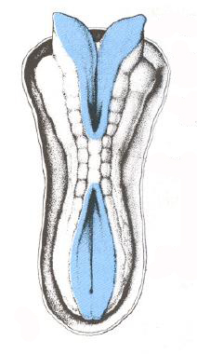
Con el desarrollo ulterior en los pliegues neurales se elevan más, se acercan en la línea media y por último se fusionan formando de tal manera el tubo neural (1). La fusión comienza en la región cervical y continúa en dirección cefálica y caudal.
1

Slide 6
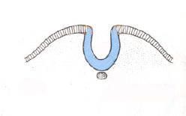
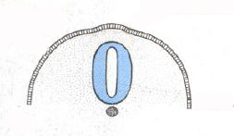
1
En las imágenes podemos apreciar una vista dorsal del embrión con cortes transversales efectuados a distintos niveles, en el segundo de ellos se aprecia claramente el tubo neural (1).

Slide 7
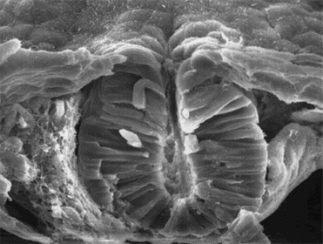
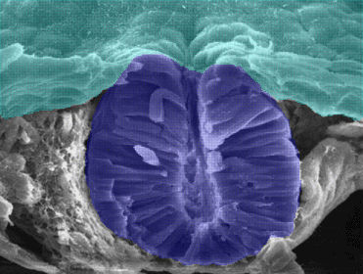
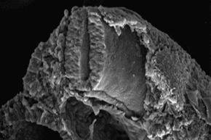
Se aprecian dibujos de cortes transversales durante el proceso de cierre del Tubo Neural y las microfotografías correspondientes a estas etapas.

Slide 8
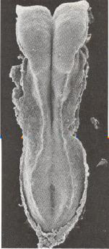
En las imágenes podemos apreciar una micro fotografía electrónica de barrido donde se aprecia una vista dorsal del embrión con la placa neural próxima a comenzar a cerrarse para formar el tubo neural, en el dibujo ya ha comenzado el proceso de cierre

Slide 9
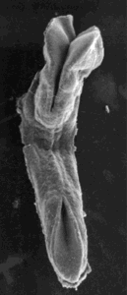
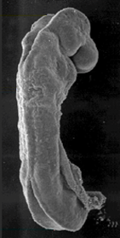
1
El proceso de cierre avanza en ambos sentidos según se muestra en la micro fotografía, en el dibujo podemos apreciar como en ambos extremos del embrión van quedando unas aperturas del tubo neural a la cavidad amniótica, conocidas como neuroporos craneal (1) y caudal (2).
2

Slide 10
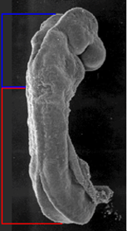
La región cefálica más ancha de la placa neural al cerrarse el tubo forma una región más ancha que dará origen al Encéfalo la porción caudal alargada da origen a la Médula Espinal

Slide 11
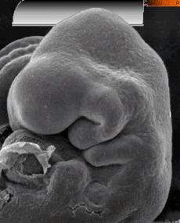
En la micro fotografía se aprecia una vista antero lateral del extremo cefálico de un embrión con el Tubo Neural recién cerrado.

Slide 12
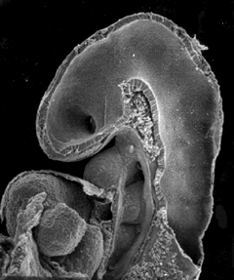
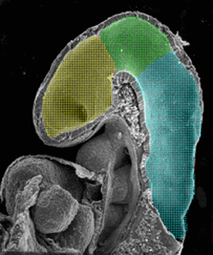
Si se realiza un corte sagital de este podemos ver el extremo cefálico del Tubo Neural. En la cuarta semana del desarrollo se aprecian en el encéfalo en formación tres dilataciones conocidas como vesículas cerebrales primarias, estas en orden céfalo-caudal son el Prosencéfalo (1), Mesencéfalo (2) y Rombencéfalo (3).
2
1
3

Slide 13
Para la quinta semana del desarrollo prenatal dos de las vesículas se subdividen formándose entonces las Vesículas Cerebrales Secundarias
Telencéfalo
Procencéfalo
Diencéfalo
Mesencéfalo
Mesencéfalo
Metencéfalo
Rombencéfalo
Mielencéfalo

Slide 14
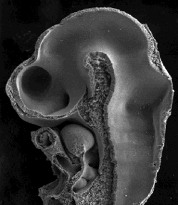
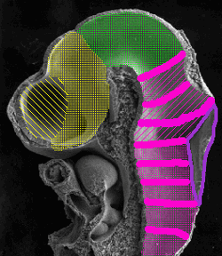
Vesículas Cerebrales Secundarias
3
2
Telencéfalo (1)
1
4
Diencéfalo (2)
Mesencéfalo (3)
Metencéfalo (4)
5
Mielencéfalo (5)
Sumario

Slide 15
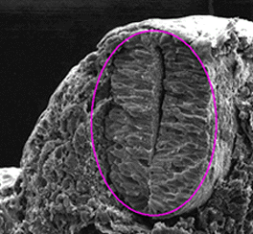
Histogénesis de la Medula Espinal
Al formarse la Placa Neural y ulteriormente el Tubo Neural (1) el Ectodermo que les da origen cambia conociéndose ahora como Neruoectodermo o Neuroepitelio
1

Slide 16
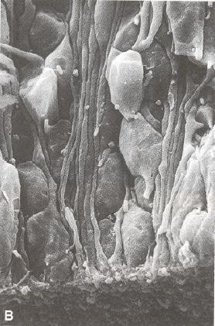
En la secuencia de imágenes apreciamos como se amplía y se varía la posición a partir de una macrofotografía del neuroepitelio

Slide 17
Este Neuroepitelio está constituido por células cilíndricas altas con núcleos a distinta altura lo que de la impresión de varias capas o estratos celulares por lo que es un epitelio pseudoestratificado

Slide 18
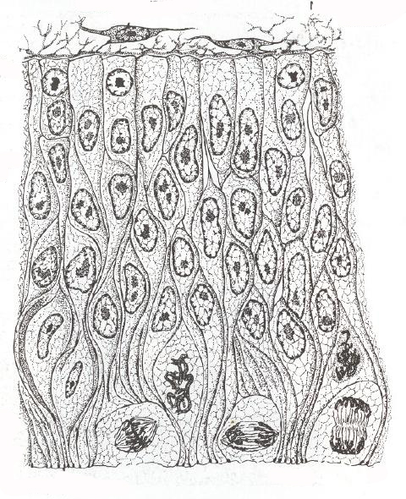
En las imágenes podemos ver un dibujo a partir de la microfotografía del Neuroepitelio

Slide 19
1
En el Neuroepitelio se encuentran una Membrana Limitante Externa (1) y una Membrana Limitante Interna (2). Las células se dividen por Mitosis y para ello se acortan, se redondean, pierden su contacto con la Membrana Limitante Externa y se ubican en una posición adyacente a la Membrana Limitante Interna
2

Slide 20
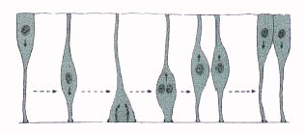
La Mitosis puede ocurrir de dos formas, con el huso acromático (---) paralelo a la membrana limitante interna, con lo que al dividirse la célula las dos células hijas quedan unidas a la limitante interna y dan origen a dos células neuroepiteliales idénticas a la célula madre. Esta variante de mitosis ocurre en el neuroepitelio antes del cierre del tubo neural.

Slide 21
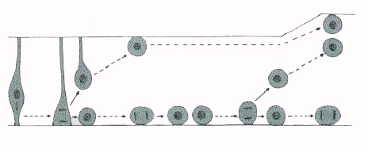
Una vez cerrado el tubo neural la mitosis ocurre con el huso acromático perpendicular a la membrana limitante interna, a consecuencia de esto una de las células hijas queda adyacente a esta membrana y la otra se separa de ella para ubicarse cercana a la limitante externa donde va formando una nueva capa de células. Cuando el epitelio neural posee varias capas celulares las únicas células que se dividen son las que se encuentran en la vecindad de la membrana limitante interna, algunas lo hacen con el huso paralelo y otras perpendicular a la membrana estas últimas contribuyen a aumentar la nueva capa de células.

Slide 22
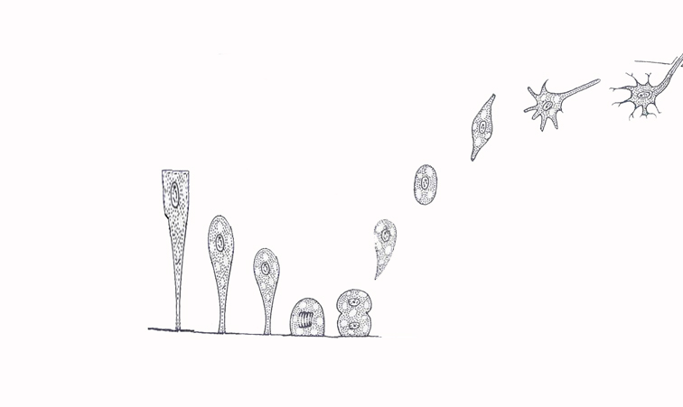
Las células recién formadas, adyacentes a la limitante externa se conocen como Neuroblastos, son las neuronas primitivas y en su desarrollo pasan por distintas etapas que son el Neuroblasto Monopolar (1), Neuroblasto Apolar (2), Neuroblasto Bipolar (3), Neuroblasto Multipolar (4) y por último este se transforma en la Neurona Multipolar (5).
5
4
3
2
1

Slide 23
Se definen entonces en el tubo neural en desarrollo tres capas, la Capa del Epéndimo (1) que se forma cuando las células adyacentes a la luz del tubo dejan de dividirse, la Capa del Manto (2) formada por los cuerpos de los neuroblastos, y la Capa Marginal (3) formada por las prolongaciones de las neuronas en formación.
3
2
1

Slide 24
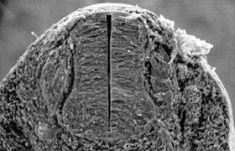
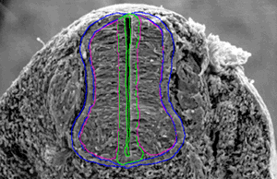
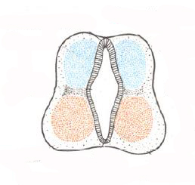
En el dibujo y microfotografía de un corte transversal de la Médula Espinal podemos apreciar las tres capas, la Capa del Epéndimo (1), la Capa del Manto (2), y la Capa Marginal (3).
2
1
3

Slide 25
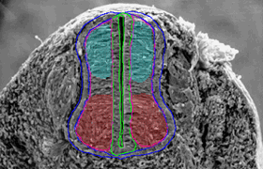
En las capas se identifican diferentes zonas llamadas placas, vemos que los neuroblastos de la Capa del Manto hacia la región ventral se agrupan en las Placas Básales (1), hacia la región dorsal en las Placas Alares (2), y en la Capa Marginal hay dos regiones en que no se desarrollan neuroblastos ni Capa del Manto y solo de aprecian prolongaciones neuronales que atraviesan de uno a otro lado de la médula en formación, son la Placa del Techo (3) en la región dorsal y la Placa del Piso (4) en la región ventral.
2
3
1
4

Slide 26
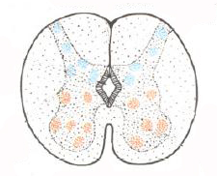
La Capa del Epéndimo (1) da origen al epitelio ependimario, la Capa del Manto origina la sustancia gris y la Capa Marginal (2) dará origen a la sustancia blanca de la médula espinal, a su vez los neuroblastos de las Placa Basales (3) darán origen a las neuronas motoras de las astas anteriores de la médula espinal y los de las Placas Alares (4) a las neuronas intercalares de las astas posteriores de la médula espinal, la Placa del Techo (5) origina la comisura posterior y la Placa del Piso (6), la Comisura Anterior.
5
4
1
2
3
6

Slide 27
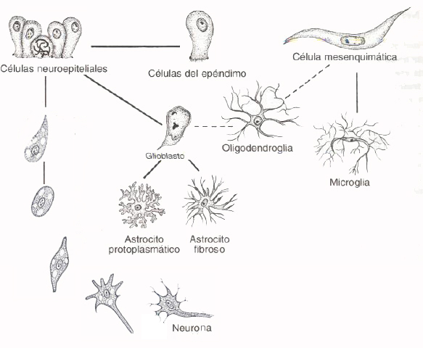
Los neuroblastos o células nerviosas primitivas se originan exclusivamente por división de las células neuroepiteliales. En un primer momento tienen una prolongación central y se conocen como Neuroblasto Monopolar, la prolongación desaparece y los neuroblastos adquieren temporariamente forma redonda y son apolares. Al continuar la diferenciación aparecen dos nuevas prolongaciones citoplasmáticas en los lados opuestos del cuerpo celular y se forma así el Neuroblasto Bipolar. La prolongación de un extremo de la célula se alarga rápidamente y se forma el cilindroeje o axón primitivo, mientras que en el otro extremo presenta varias arborizaciones citoplasmáticas, las dendritas primitivas. En esta etapa la célula se denomina Neuroblasto Multipolar y con el desarrollo ulterior se convierte en la célula nerviosa adulta o Neurona.

Slide 28
La mayor parte de las células de sostén primitivas, los glioblastos, son formados por las células neuroepiteliales cuando ha cesado la producción de neuroblastos. Desde la capa neuroepitelial, los glioblastos emigran hacia la capa del manto y la marginal. En la capa del manto se diferencian en astrocitos protoplasmáticos y astrocitos fibrosos.

Slide 29
Otro tipo de células de sostén que es posible que deriven de los glioblastos es la célula de oligodendroglia. Esta célula, que se encuentra principalmente en la capa marginal, forma las vainas de mielina que rodean a los axones ascendentes y descendentes de esta capa.

Slide 30
En la segunda mitad del desarrollo aparece en el sistema nervioso central un tercer tipo de célula de sostén, la célula de microglia; este tipo celular tiene alta capacidad fagocítica y deriva del mesénquima. Cuando las células neuroepiteliales dejan de producir neuroblastos y glioblastos, se diferencian por último en las células ependimarias que tapizan el conducto central de la médula espinal.
Sumario

Slide 31
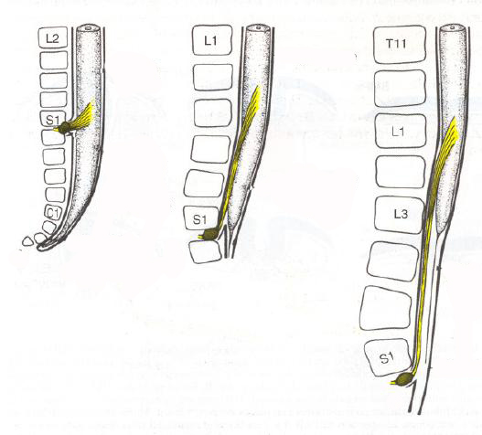
Modificaciones de la posición de la Médula Espinal
En el tercer mes de desarrollo, la médula espinal se extiende en toda la longitud del embrión
y los nervios raquídeos atraviesan los agujeros intervertebrales en su nivel de origen. Sin embargo, al aumentar la edad del embrión, el raquis y la duramadre se alargan más rápidamente que el tubo neural y el extremo terminal de la médula se desplaza gradualmente a niveles cada vez más altos. En el neonato, este extremo está situado a la
altura de la tercera vértebra lumbar.
Sumario

Slide 32
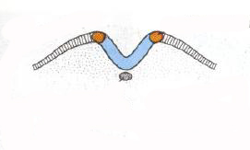
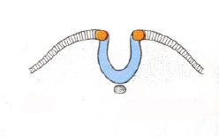
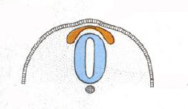
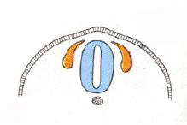
Cresta Neural
Durante la elevación de la placa neural aparece un grupo de células a cada lado de los
pliegues neurales. Estas células, de origen ectodérmico, se denominan células de la cresta neural y forman temporalmente una zona intermedia entre el tubo neural y el ectodermo superficial conocida como Cresta Neural (1). Esta zona se extiende a lo largo del tubo neural y desde esta región las células de la cresta emigran lateralmente.
1

Slide 33

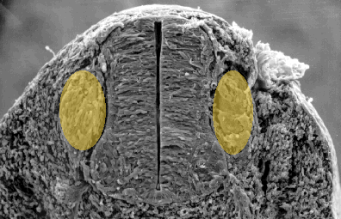
Algunas células originan los ganglios sensitivos o ganglios de la raíz dorsal de los Nervios Raquídeos.

Slide 34
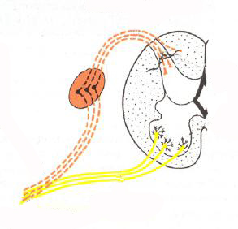
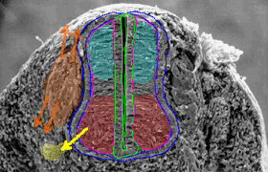
Durante el desarrollo ulterior, los neuroblastos de los ganglios sensitivos presentan dos prolongaciones. Las prolongaciones centrípetas penetran en la porción dorsal del tubo neura!. En la médula espinal terminan en el asta dorsal o ascienden por la capa marginal hasta alguno de los centros cerebrales superiores. En conjunto, estas prolongaciones reciben el nombre de raíz sensitiva dorsal del nervio raquídeo. Las prolongaciones
centrífugas se unen a las fibras de la raíz motora ventral y de tal modo contribuyen a la formación del tronco del nervio raquídeo o espinal, estas prolongaciones terminan en los órganos receptores sensitivos. En consecuencia, los neuroblastos de los ganglios sensitivos derivados de las células de la cresta neural originan las neuronas de la raíz dorsal.

Slide 35
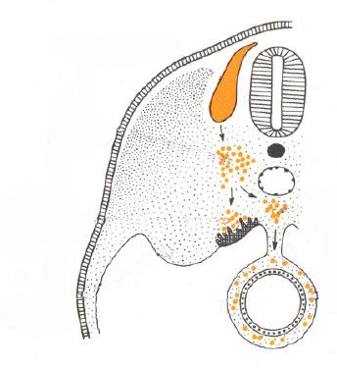
Además de formar los ganglios sensitivos, las células de la cresta neural se diferencian
en neuroblastos simpáticos, células de Schwann, células pigmentarias, odontoblastos, meninges y mesénquima de los arcos faríngeos.
Sumario

Slide 36
Desarrollo de las Vesículas Cerebrales
Las Vesículas Cerebrales Secundarias originan las estructuras encefálicas:
Hemisferios Cerebrales
Comisuras
Telencéfalo
Procencéfalo
Cuerpo Pineal o Epífisis
Tálamo
Hipotálamo
Tubérculo Mamilar
Infundíbulo (Parte de la Hipófisis)
Diencéfalo
Porción Ventral: Pedúnculos Cerebrales
Porción Dorsal: Lámina Cuadrigémina
Mesencéfalo
Porción Ventral: Protuberancia o Puente
Porción Dorsal: Cerebelo
Metencéfalo
Rombencéfalo
Mielencéfalo
Medula Oblongada

Slide 37
1
Durante la formación del encéfalo se producen relacionadas con el rápido crecimiento del extremo cefálico del tubo neural y el plegamiento cefálico del embrión una serie de flexuras o acodaduras, en la cuarta semana estas son en orden cefalocaudal:
Acodadura Cefálica o Mesencefálica (1) a nivel del Mesencéfalo.
Acodadura Cervical (2) entre el Mielencéfalo y la Medula Espinal en formación.
2

Slide 38
2
1
En la quinta semana estas son en orden cefalocaudal:
Acodadura Telencefálica (1) entre el Telencéfalo y Diencéfalo.
Acodadura Cefálica o Mesencefálica (2) a nivel del Mesencéfalo.
Acodadura Pontina (3) entre el Metencéfalo y Diencéfalo.
Acodadura Cervical (4) entre el Mielencéfalo y la Médula Espinal en formación.
3
4

Slide 39
En el interior de estas vesículas la luz del Tubo Neural se ensancha formando cavidades que a nivel de la medula espinal en formación se continúan con el Conducto del Epéndimo o Conducto Central.
Telencéfalo
Ventrículos Laterales
Diencéfalo
Tercer Ventrículo
Mesencéfalo
Acueducto de Silvio
Metencéfalo
Cuarto Ventrículo
Mielencéfalo

Slide 40
3
Ventrículos Laterales (1)
1
Tercer Ventrículo (2)
2
Acueducto de Silvio (3)
4
Cuarto Ventrículo (4)
Sumario

Slide 41
Consideraciones generales sobre el desarrollo del Encéfalo
Con relación al desarrollo del Encéfalo se pueden plantear las siguientes características:
Aparición de dilataciones en el canal central conocidas como Ventrículos.
Aparición de los Plexos Coroideos en los ventrículos.
Crecimiento diferencial de las vesículas-
Aparición de curvaturas a consecuencias de ese crecimiento diferencial.
Desarrollo desigual de las placas alares y basales a lo largo de las vesículas, donde las placas basales llegan hasta el nivel del mesencéfalo formando los núcleos motores de los pares craneales y las alares hasta este nivel forman los núcleos sensitivos de relevo, y a nivel de diencéfalo y Telecéfalo va a formar neuronas de tipo sensitivo.

Slide 42
A nivel de Metencéfalo y Telencéfalo se produce migración de neuroblastos hacia la periferia rodeando la capa marginal para formar respectivamente las cortezas cerebelosa y cerebral.
También se producen migraciones de neuroblastos a otros niveles formando núcleos de sustancia gris.
Estos procesos migratorios y el establecimientos de conexiones sinápticas se extienden más allá del período embrionario hasta el período fetal e incluso en las primeras etapas posteriores al nacimiento.
Lo anterior determina la vulnerabilidad de este sistema hasta estas etapas quizás no apareciendo malformaciones congénitas en la variante de los defectos estructurales, pero si retraso mental o alteraciones de conducta que se expresan en etapas ulteriores de la vida sin que en ocasiones se atribuya una causa prenatal.
Sumario

Slide 43
Consecuencias de la hipoxia en el feto Sufrimiento Fetal
A nivel del encéfalo no se desarrollan mecanismos anaerobios de obtención de energía lo que determina la dependencia de un suministro estable de oxígeno a las neuronas para la formación de ATP, ante un déficit mantenido de mas de 6 minutos en el suministro de oxígeno se comienza a producir una pérdida neuronal progresiva que lleva a un deterioro creciente que se puede manifestar en:
¿Disminución de potencialidades de desarrollo intelectual?
Retraso Mental Ligero
Retraso Mental Moderado
Retaso Mental Severo
Parálisis Cerebral

Slide 44
Ante un déficit en el suministro de oxígeno el corazón responde con el cierre de arterias por contracción de la pared muscular que determina la desviación del flujo sanguíneo a Encéfalo y Corazón buscando mantener la irrigación del encéfalo y la capacidad contráctil del corazón.
Además la frecuencia cardiaca (frecuencia normal en feto a término: 120 a 160 latidos por minuto) se incrementa en un primer momento (>160 por minuto) y posteriormente desciende y se hace bradicárdica (<100 por minuto).
Cuando el déficit de oxígeno afecta el miocardio del feto puede causar la muerte fetal; de no llegar a tal extremo, el feto nacerá vivo, afectado por depresión funcional y lesión del SNC, pudiendo estas lesiones ser irreversibles.
También se producen cambios metabólicos en el feto ya que el metabolismo de los glúcidos se torna anaerobio, lo que trae como consecuencia la acumulación de ácido láctico y pirúvico, apareciendo la acidosis metabólica.

Slide 45
En el sistema digestivo la eliminación de meconio puede constituir una respuesta a la hipoxia fetal. La hipoxemia causa vasoconstricción de los vasos del intestino fetal, que responde aumentando su peristaltismo y relajando el esfínter anal, siendo todo esto origen de la expulsión de Meconio (heces fecales que se presentan en el recién nacido). La eliminación de meconio por parte del feto puede representar un proceso fisiológico, sin embargo cuando se presenta asociada a bradicardia y acidosis metabólica se debe pensar en la presencia de sufrimiento fetal.
Cuando la hipoxia fetal es severa, el feto no tiene tiempo para adaptarse a esta situación, apareciendo los síntomas rápidamente y, de ser crónica la hipoxia, el feto se adaptará temporalmente a esta situación. Sin embargo, la producción insuficiente de ATP causada por la deprivación crónica de O2 afectará el crecimiento fetal y la capacidad del feto para tolerar situaciones de estrés.
Sumario

Slide 46
Causas que condicionan el Sufrimiento Fetal
Reducción del flujo de sangre al espacio intervelloso.
1. Contracción uterina produciendo:
a) Compresión de los vasos intramiometriales.
b) Compresión de aorta y vasos ilíacos (Efecto Poseiro).
2. Vasoconstricción y esclerosis de los vasos uterinos, que disminuyen su calibre, aumentando la resistencia al flujo sanguíneo que se agrava por acción de la contracción uterina.
3. Hipotensión arterial sistémica materna.
a) Disminuye la presión de difusión en los vasos uterinos.
b) Facilita la compresión de la vena cava inferior por el útero relajado.
c) Facilita la compresión de los vasos intramiometriales por la contracción uterina.
d) Puede producir vasoconstricción refleja aumentando la resistencia periférica.

Slide 47
II) Reducción del flujo sanguíneo fetal por las vellosidades coriales.
Compresión del cordón umbilical.
2. Vasoconstricción de los vasos umbilicales por estimulación directa, pudiendo ser esta mecánica o producida por la modificación de la concentración de O2 y CO2.
3. Aumento de la resistencia funicular a la circulación de la sangre. Este aumento se incrementa al avanzar la edad gestacional.
III) Alteraciones de las membranas.
Disminución de la superficie de intercambio (hematoma retroplacentario, infartos, hematomas deciduales basales).
2. Alteraciones en la constitución anatómica de las membranas.
a) Edema de las vellosidades.
b) Aumento del grosor del sincitio.
c) Depósito de fibrina.
Sumario

Slide 48
Malformaciones Congénitas
Defectos del Tubo Neural
  A Nivel de Médula Espinal
    Espina Bífida Oculta
    Seno Dérmico Raquídeo
    Espina Bífida Quística
      Meningocele
      Mielomeningocele
      Mielosquisis o Raquisquisis
  A Nivel de Encéfalo
    Cráneo Bífido
      Meningocele Craneal
      Meningoencéfalocele
      Meningohidroencéfalocele
      Exencefalia
      Meroanencefalia

Slide 49
Microcefalia
Agenesia del Cuerpo Calloso
Micropoligiria.
Olegiria.
Porencefalia.
Hidrocefalia
  Obstructiva o No Comunicante
  No Obstructiva o Comunicante
Holoprosencefalia
Hidranencefalia
Malformación de Arnold-Chiari
Retraso Mental
Megacolon Aganglionar Congénito

Slide 50
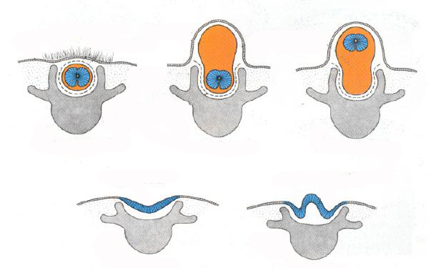
La mayor parte de los defectos de la médula espinal son consecuencia del cierre anormal de los pliegues neurales, en el curso de la tercera y cuarta semanas del desarrollo. Las anomalías resultantes se denominan defectos del tubo neural y pueden afectar también las meninges, las vértebras, los músculos y la piel.
La espina bífida es una separación o división de los arcos vertebrales, y puede comprender el tejido nervioso subyacente o no. La frecuencia de defectos graves del tubo neural es de uno por cada 1.000 nacimientos, aproximadamente, aunque varía en diferentes poblaciones.

Slide 51
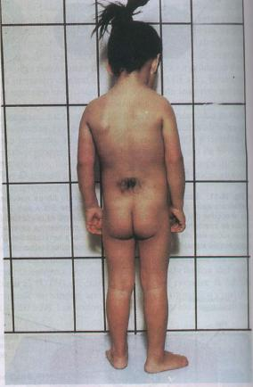
En la espina bífida oculta el defecto de los arcos vertebrales está cubierto por piel y por lo general no comprende el tejido nervioso subyacente. Se observa en la región lumbosacra (L4 a SI) y por lo general el sitio está indicado por un penacho de pelo que cubre la región afectada. El defecto se debe a la falta de fusión de los arcos vertebrales y se encuentra en un 10%, aproximadamente, de personas normales en otros aspectos.
Sumario

